Slide 1
강의 연결 플랫폼
coDream
김송주, 이규호, 백성진

Slide 2
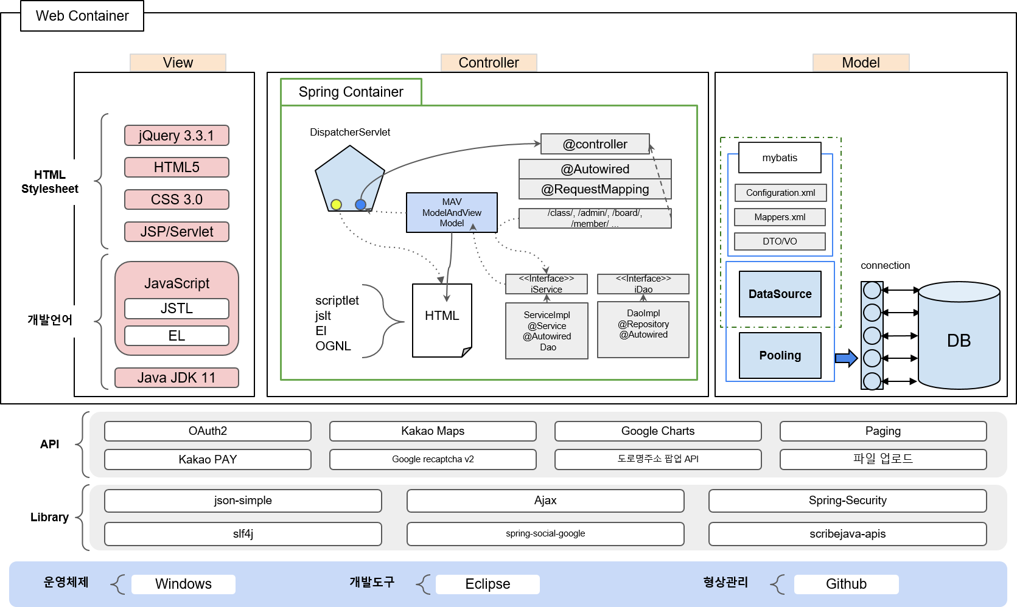
개발 시스템 아키텍처

Slide 3
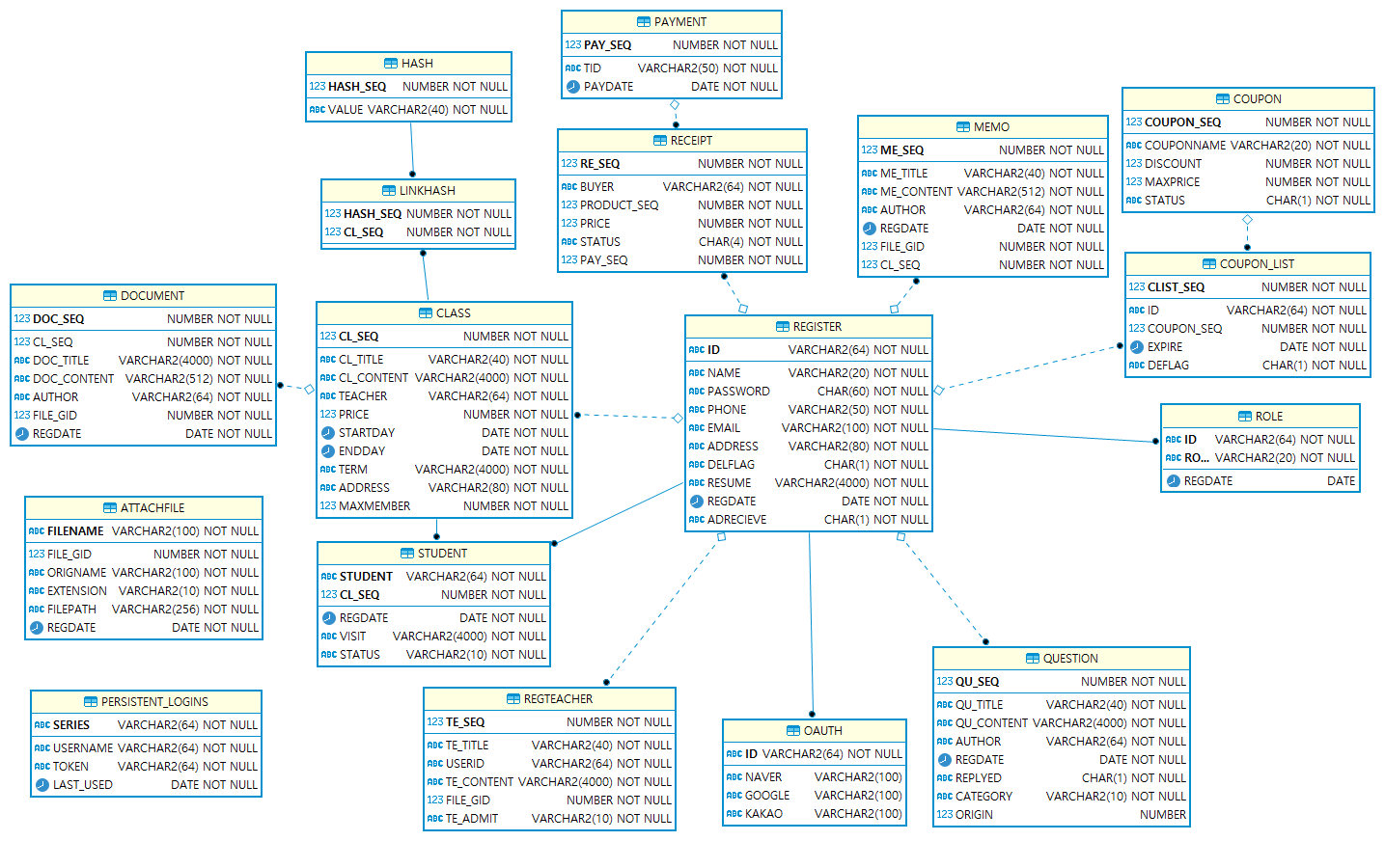
완성 ERD

Slide 4
완성 ERD
김송주
이규호
백성진

Slide 5
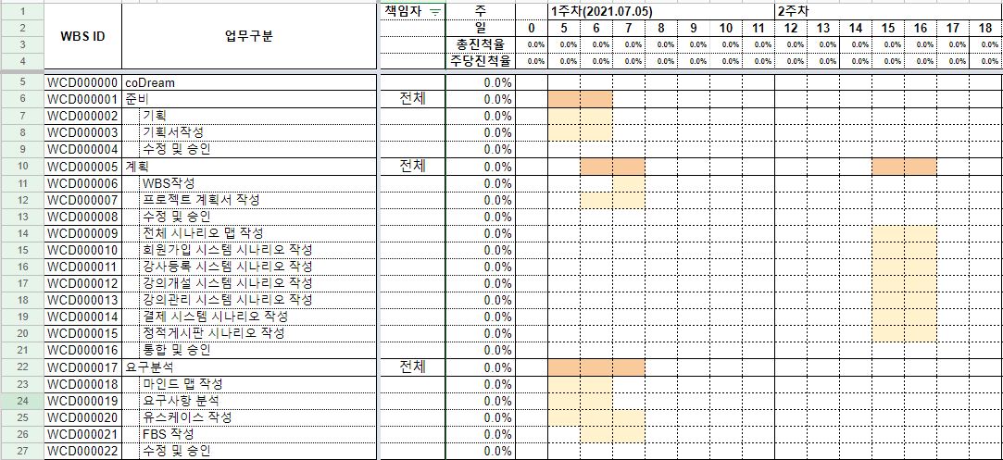
계획-설계 단계 일정표

Slide 6
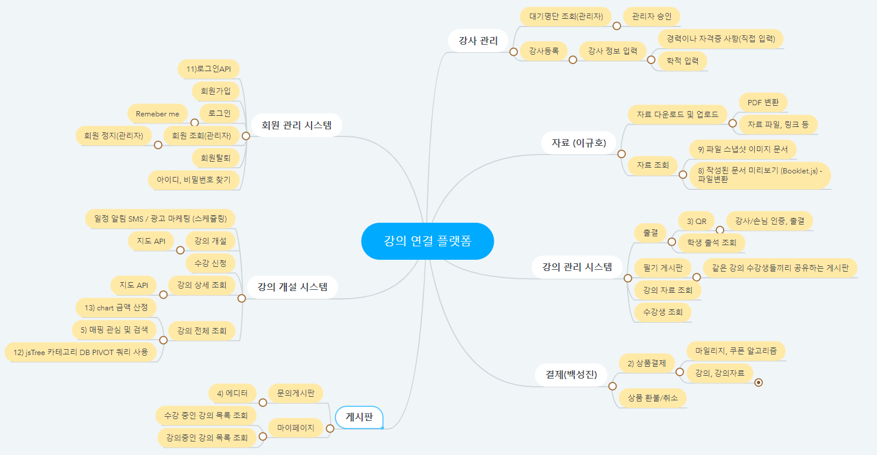
계획-설계 단계

Slide 7
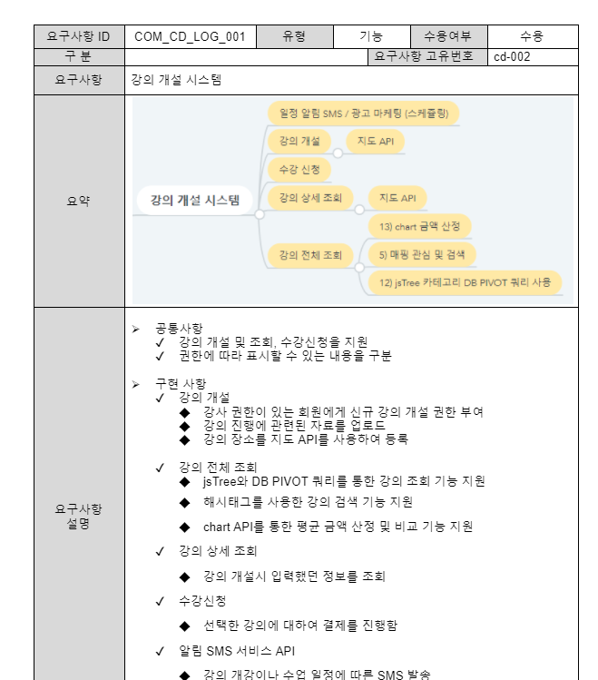
계획-설계 단계
https://docs.google.com/document/d/16bUda_n_eX2C_mQBSZVAGhj_r_xigPkpfAG6o0gfOC0/edit?usp=sharing

Slide 8
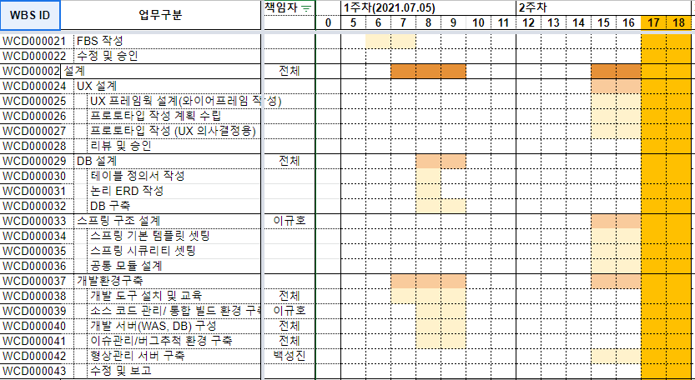
설계 단계 일정표

Slide 9
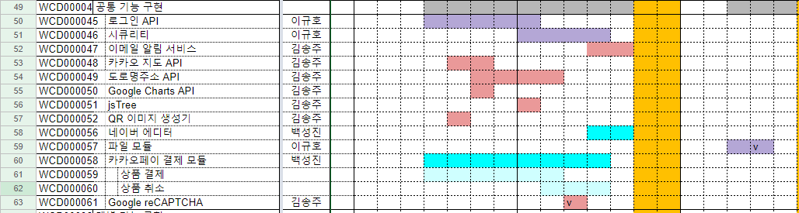
API 구현 단계 일정표

Slide 10
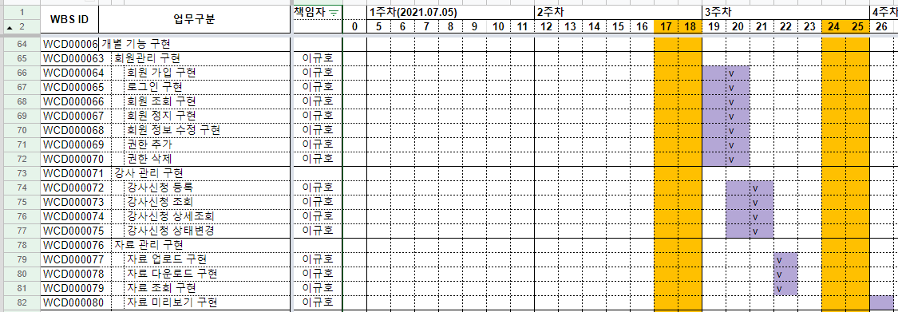
개별 기능 구현 - 이규호

Slide 11
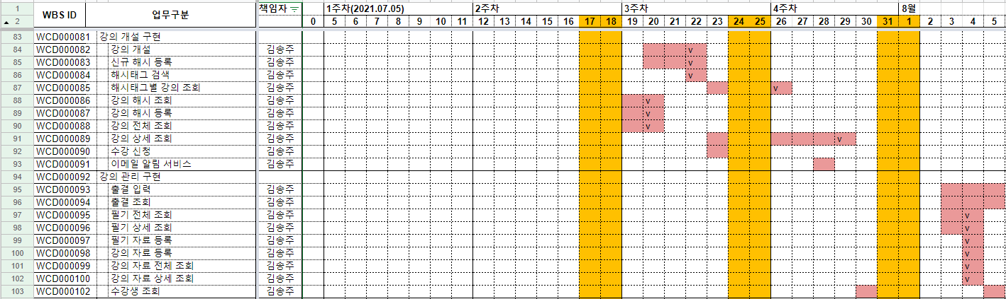
개별 기능 구현 - 김송주

Slide 12
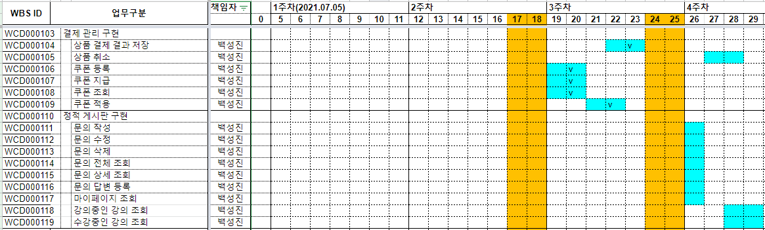
개별 기능 구현 - 백성진

